Slide 1
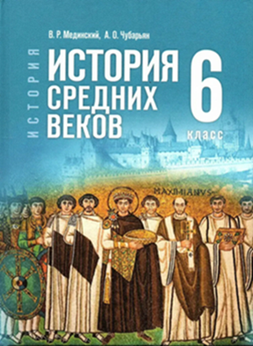
Крестовые походы
§ 10 прочитать. Стр.109-Работаем с ИСТОЧНИКОМ, письменно ответить на вопросы. Сообщения:Генрих II Плантагенет • Иоанн Безземельный • Людовик IX Святой • Филипп II Август • Филипп IV Красивый

Slide 2
План
1 Первый крестовый поход.
2. Крестоносцы на Востоке.
3. Второй и Третий крестовые походы.
4 .Четвёртый крестовый поход.
5. Завершение эпохи Крестовых походов.

Slide 3
1. Первый крестовый поход.
Составляем таблицу
Стр.103- 104 прочитать и заполнить итоги первого крестового похода
№ похода | год | участники | итоги
1 | 1096-1099 | Простолюдины под руководством Петра пустынника

Slide 4
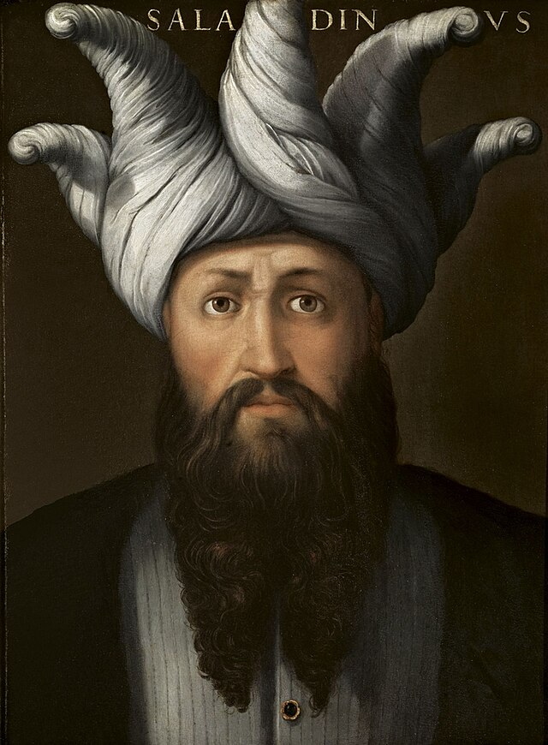
3. Второй и Третий крестовые походы.
Сала́х ад-Дин(ок. 1137 – 4 марта 1193)
Широко известный как Саладин
Был основателем династии Айюбидов.
Происходя из курдской семьи, он был первым султаном Египта и Сирии.
Уничтожил главный оплот крестоносцев — Иерусалимское королевство.

